Slide 1
第五章 第二讲 Intent启动内置程序

Slide 2
教学目标
掌握常见Intent启动系统组件

Slide 3
目录
1
使用Intent启动内置应用
2
PendingIntent

Slide 4
使用Intent启动内置应用
借助Intent对象的Action属性和Data属性、Type属性，可以启动内置的Android应用程序（如打电话、发短信、打开浏览器等等） 。
启动内置应用程序需要使用Android提供的标准Action属性：
标准Action属性请参考：
http://developer.android.com/reference/android/content/Intent.html#constants
Notes:
http://blog.csdn.net/weihan1314/article/details/7973511

Slide 5
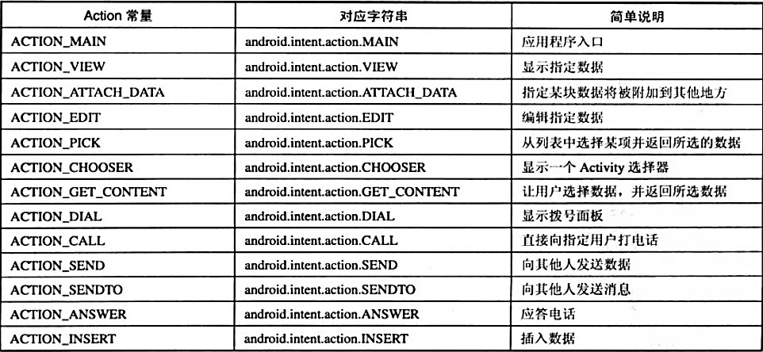
标准Action属性
Android内部提供了大量的标准Action属性。

Slide 6
使用Intent启动内置应用
启动内置应用程序的基本流程：
创建Intent对象；
设置Intent对象的属性（Action、Data、Category等）；
在AndroidManifest.xml文件中申请内置应用程序启动权限；
启动内置应用程序。

Slide 7
使用Intent启动内置应用
拨打电话：
Intent i = new Intent();
i.setAction(Intent.ACTION_DIAL);
i.setData(Uri.parse("tel:10086"));
startActivity(i);
Intent.ACTION_DIAL为拨打电话应用程序所匹配的动作Action，表示打开拨打电话窗口，但还未拨出电话。
可以使用简写形式：
Intent i = new Intent(Intent.ACTION_DIAL,
Uri.parse("tel:10086"));
startActivity(i);

Slide 8
使用Intent启动内置应用
在使用内置拨打电话程序时，必须在AndroidManifest.xml文件中申请权限：
<uses-permission android:name="android.permission.CALL_PHONE"/>
注意：模拟器测试需要在设置中给相应APP设置允许拨号的权限。
打开安卓模拟器的Setting；
点击Apps；
找到要运行的APP；
进去点Permissions；
把需要的权限打开。

Slide 9
使用Intent启动内置应用
发送短信：
Intent i = new Intent();
i.setAction(Intent.ACTION_SENDTO);
i.setData(Uri.parse("smsto:10086"));
i.putExtra("sms_body", "短信内容");
startActivity( i );
在使用发送短信程序时，必须在AndroidManifest.xml文件中申请权限：
<uses-permission android:name="android.permission.SEND_SMS"/>

Slide 10
使用Intent启动内置应用
打开地图：
Intent i = new Intent();
i.setAction(Intent.ACTION_VIEW);
i.setData(Uri.parse("geo:39.89,116.3"));
startActivity(i);
geo：后的参数代表当前地理位置的经度和纬度值。
该段代码会打开本机默认的地图软件。

Slide 11
使用Intent启动内置应用
打开Web浏览器：
Intent i = new Intent();
i.setAction(Intent.ACTION_VIEW);
i.setData(Uri.parse("http://www.baidu.com"));
startActivity( i );
打开默认手机浏览器，以显示结果页。

Slide 12
使用Intent启动内置应用
Intent可以启动的其它内置应用，请参考：
https://www.cnblogs.com/JLZT1223/p/6796413.html

Slide 13
目录
1
使用Intent启动内置应用
2
PendingIntent

Slide 14
PendingIntent简介
PendingIntent，潜在意图，是在将来某一时刻由外部应用程序触发当前应用程序中Intent的特殊对象。
PendingIntent可以看作是对Intent的包装，供当前APP之外的其它APP调用。
当前APP不能使用PendingIntent启动它所包裹的Intent；
外部APP使用PendingIntent，间接地调用其所包裹的Intent。
PendingIntent主要包装了Intent对象和当前APP的上下文对象(Context)，正因为如此，外部APP才可以借助当前APP的Context来调用其内所定义的Intent对象。

Slide 15
PendingIntent使用方法
创建PendingIntent对象的主要方法有：
PendingIntent. getActivity( )：获取到用于启动Activity的PendingIntent对象；
PendingIntent. getService( )：获取到用于启动Service的PendingIntent对象；
PendingIntent. getBroadcast( )：获取到用户启动Broadcast的PendingIntent对象。

Slide 16
PendingIntent的应用场合
PendingIntent的主要使用场合：
发送Notification状态栏通知时，使用PendingIntent绑定用户单击状态栏通知时的激活Intent动作。
使用SmsManager发送短信时，使用PendingIntent启动一个广播服务。
在AlarmManager定时提醒应用中，使用PendingIntent绑定用户的行为。

Slide 17
内容回顾
1
使用Intent启动内置应用
2
PendingIntent

